Slide 1

Préparer par : MEZIOUNI Reda

Slide 2
SOMMAIRE :
DIGITALISATION DES ENTREPRISES
SUPPLY CHAIN MAANGEMENT SYSTEM
ENTERPTISE RESOURCE PLANNING (ERP)
EAGLE7SCMS
CONCLUSION

Slide 3
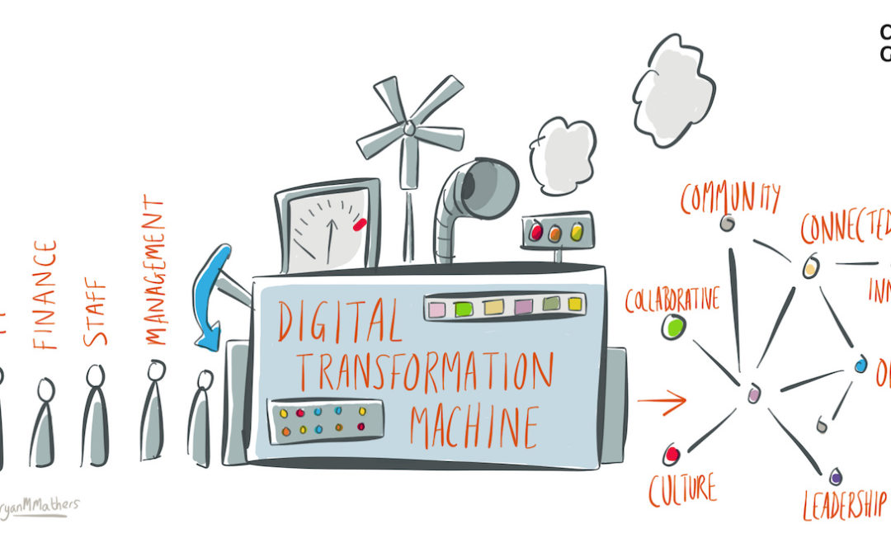
DIGITALISATION DES ENTREPRISES :
Si nous le considérons comme un terme générique, il fait référence à l'intégration de la technologie digitale dans l'ensemble de l'entreprise, ce qui entraîne des changements fondamentaux dans les opérations commerciales et apporte une valeur élevée aux clients et aux employés.

Slide 4
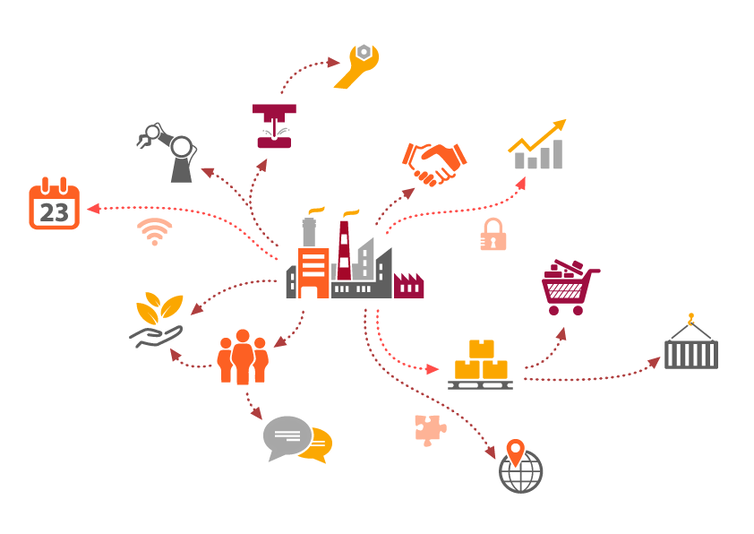
SUPPLY CHAIN MANAGEMENT

Slide 5
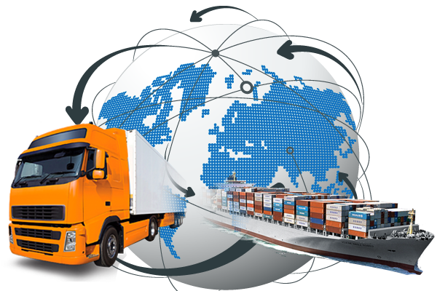
LOGISTIQUE :
Le terme logistique désigne la gestion des flux matières et matériel, en entrée comme en sortie, des stocks et du transport des produits.

Slide 6
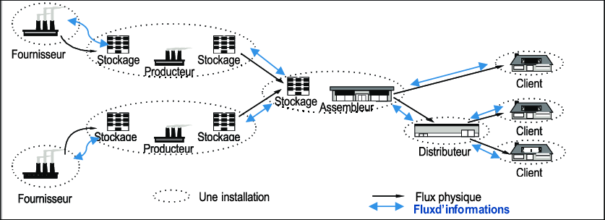
SUPPLY CHAIN :
Le Supply Chain Management définit l'ensemble des ressources, moyens, méthodes, outils et techniques destiné à piloter le plus efficacement possible la chaîne globale d'approvisionnement depuis le premier fournisseur jusqu’au client final.

Slide 7
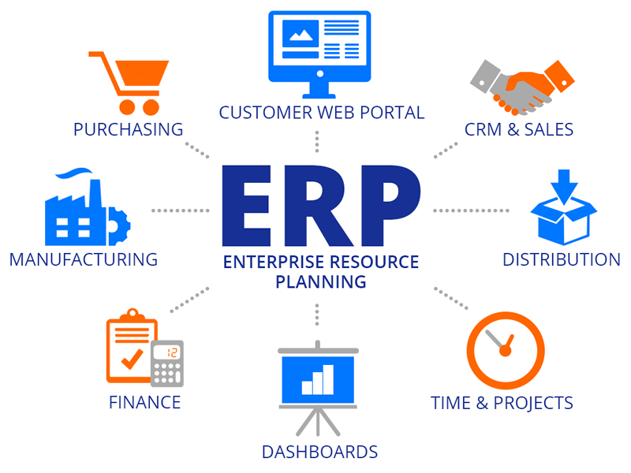
ERP :
Le Progiciel de Gestion Intégré (PGI) est un logiciel informatique développé par un éditeur unique regroupant différents modules dédiés à la gestion d’une entreprise.

Slide 8
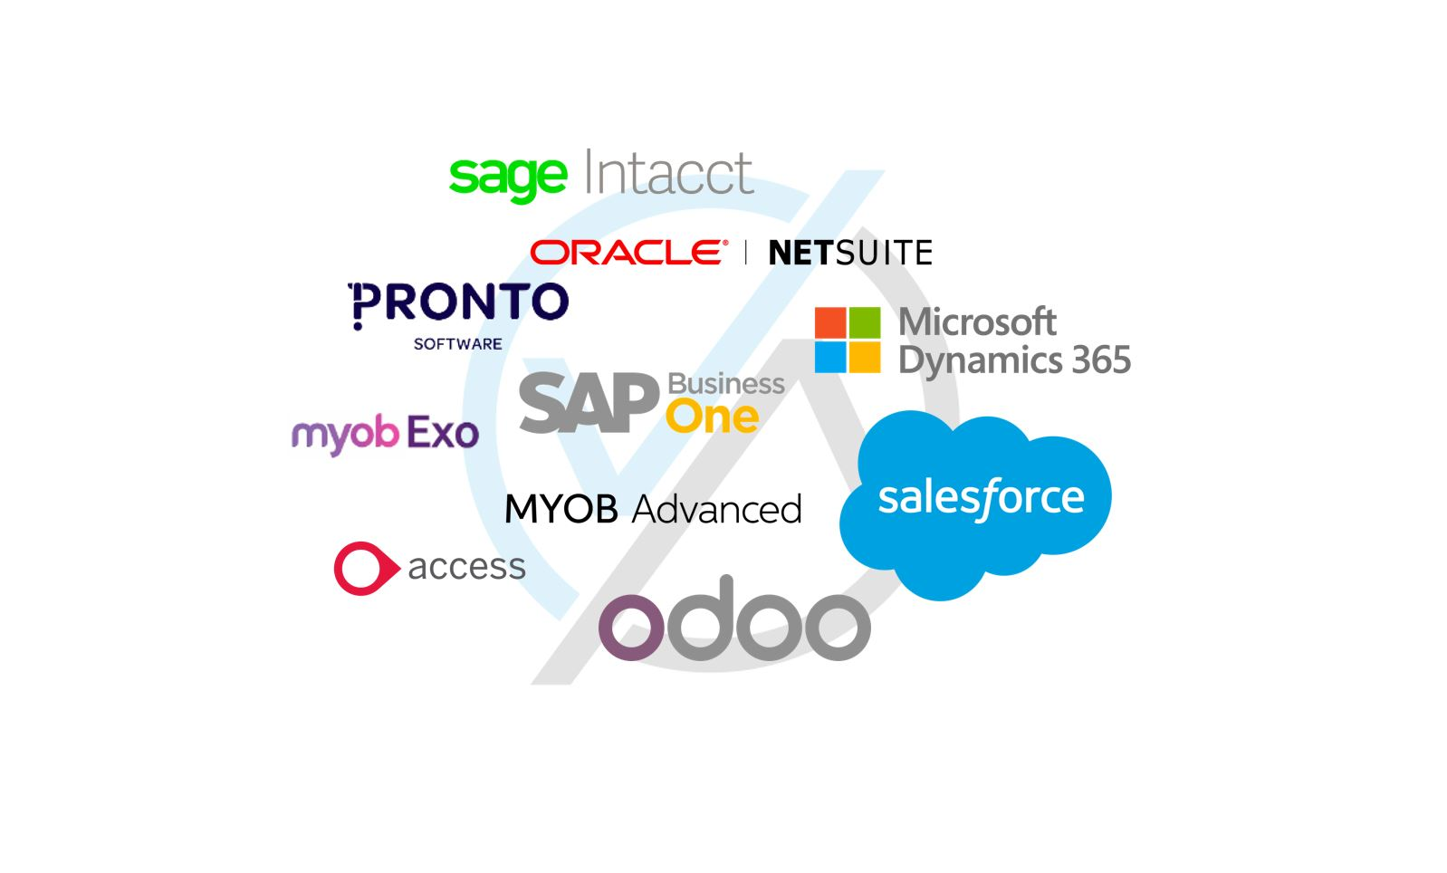
EXEMPLE ERP :

Slide 9
EAGLE7SCMS :

Slide 10
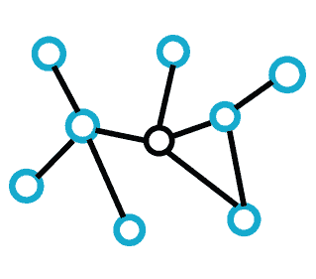
CONCEPTION :

Slide 11
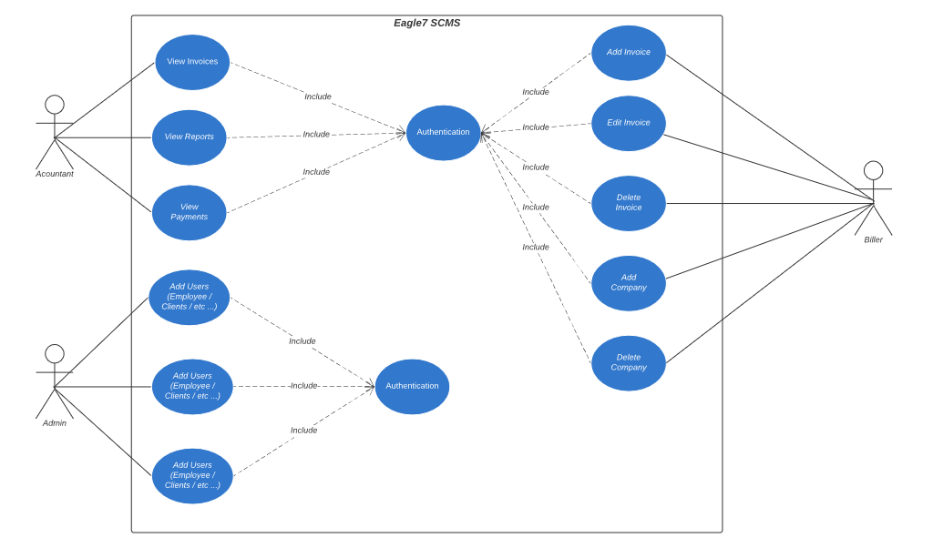
DIAGRAME DE CAS D’UTILISATION :

Slide 12
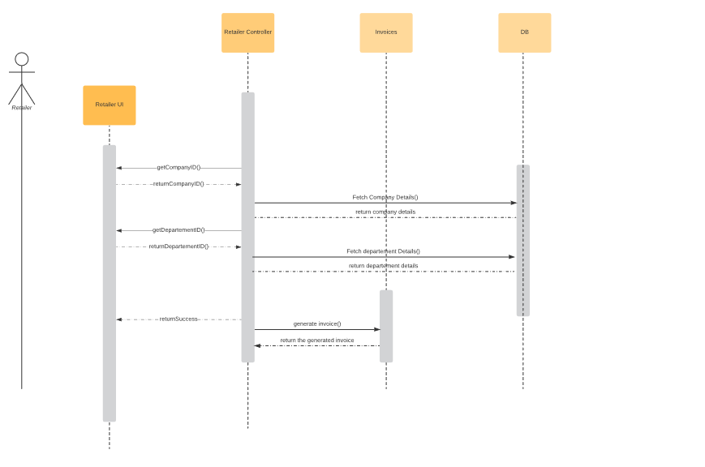
DIAGRAMME DE SEQUENCE :

Slide 13
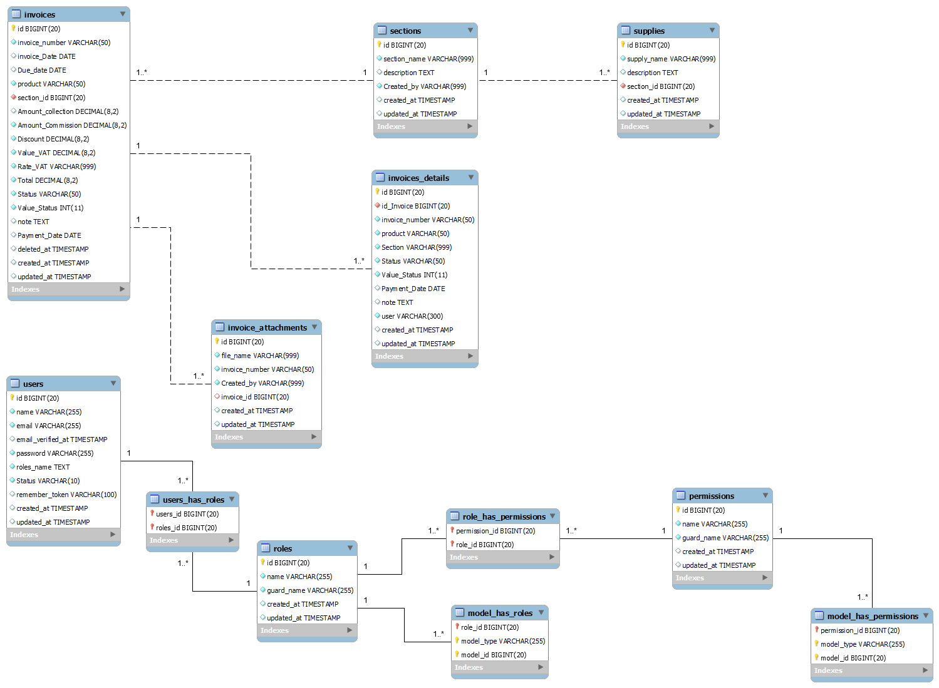
DIAGRAMME DE CLASSE :

Slide 14
PARTIE DESIGN :
-SKETCHING- -Prototype- -Développement-

Slide 15
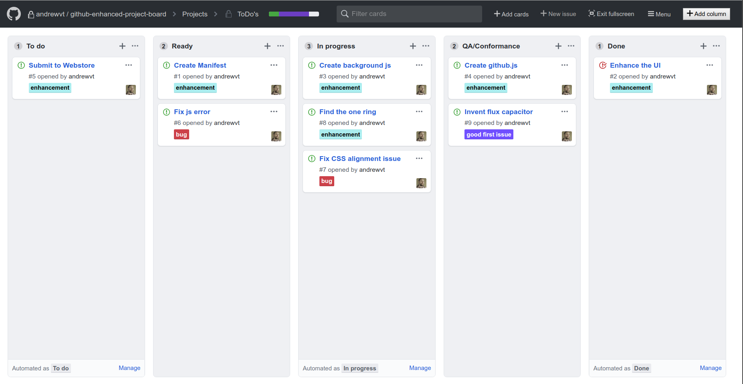
GitHub Kanban Board

Slide 16
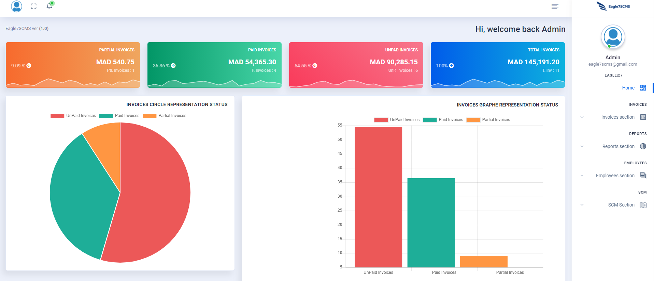
Eagle7SCMS Light :

Slide 17
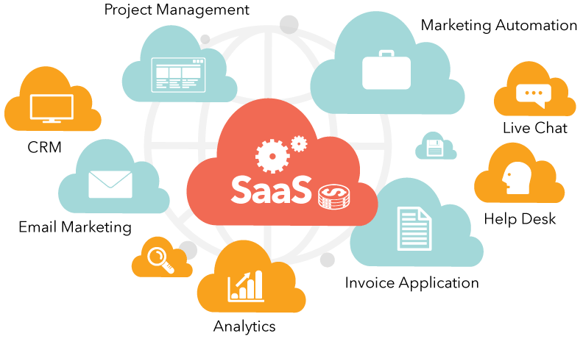
Eagle7SCMS Pro:

Slide 18
MERCI POUR VOTRE ATTENTION !

